Slide 1
これから起こるかもしれない 困難なできごとと対応する制度
映像①

Slide 2
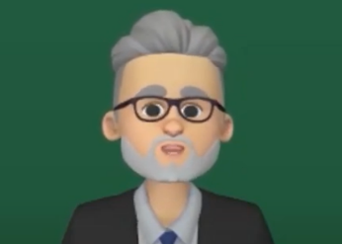

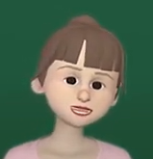
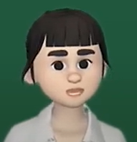
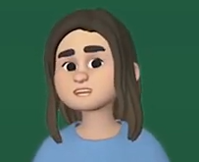
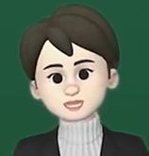
先生
これから起こるかもしれない困難なできごとには、
どのようなものがあるでしょうか
生徒
Aさん
仕事を失ってしまうこと
Bさん
自分や周りの人が病気になってしまうこと
事故が起きて、 一生治らない 障がいを負うこと
Ｃさん
Ｄさん
老後にお金が なくなってしまうこと
Ｅさん
介護が必要になること

Slide 3

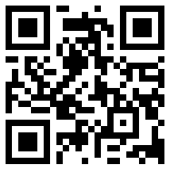
ワーク 困難なできごとが起こったときに使えそうな制度を 政府のウェブページを活用して、調べてみましょう。
（ 年 組 番 氏名 ）
左のA～Fの中から、自分にとって、より困ると思うできごとを２つ選び、それぞれへの対応方法として使えそうな制度の制度名、内容、対象者、申請先を書いてみましょう。
あなたはひとりじゃない 孤独・孤立対策ウェブサイト
（内閣府 孤独・孤立対策推進室）
（１） 困ると思うできごと ⇒ （ ）
いくつかの質問に答えていくことにより、状況に合った支援制度や相談窓口をチャットボットで探すことができます。
制度名
制度の内容、対象者や申請先
（QRコード）
あなたはひとりじゃない
https://www.notalone-cao.go.jp/
【困難なできごとの例】
A 失業して、収入を得られなくなった
B 病気になって、高額な医療費がかかった
C 障がいを負って、収入を得られなくなった
D 長生きして、収入が減った
E 介護が必要になった
F ほかに思いつくことがあれば書いてみましょう
（２） 困ると思うできごと ⇒ （ ）
制度名
制度の内容、対象者や申請先

